Slide 1
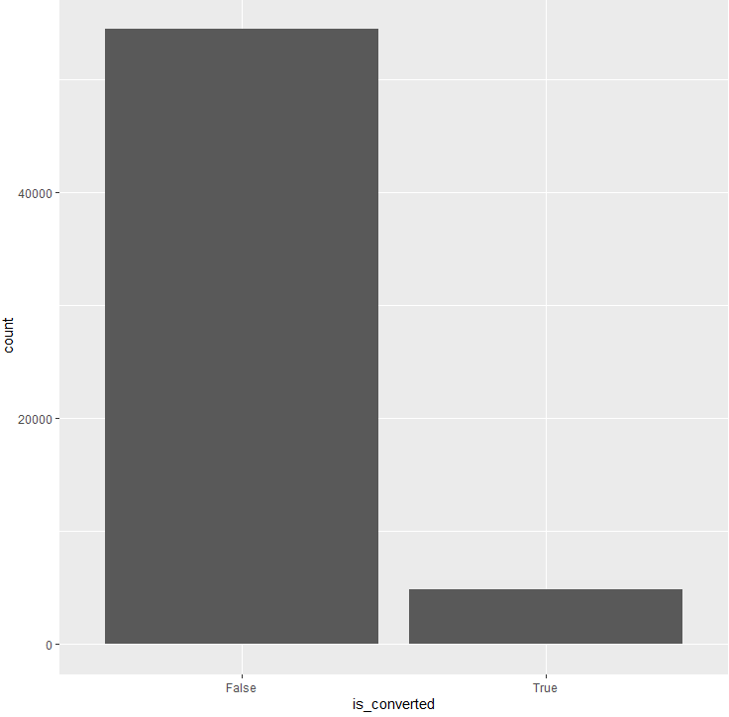
is_converted
bant_submit
customer_country
business_unit
com_reg_ver_win_rate
customer_idx
customer_type
enterprise
historical_existing_cnt
id_strategic_ver
it_strategic_ver
idit_strategic_ver
customer_job
lead_desc_length
inquiry_type
product_category
product_subcategory
product_modelname
customer_counry.1
customer_position
expected_timeline
ver_cus
ver_pro
ver_win_rate_x
ver_win_ratio_per_bu
business_area
business_subarea
lead_owner
is_converted (target)
Target 변수, 영업 전환이 되었는지(True) 되지 못하였는지(False)
Target 변수의 분포가 심하게 왜곡되어 있다.
Oversampling 혹은 undersampling 등의 방법을
활용하여 불균형을 해결 해 줄 필요가 있다.
True의 비율이 매우 작기에 영업전환 자체의 가능성이 낮다 생각된다.

Slide 2
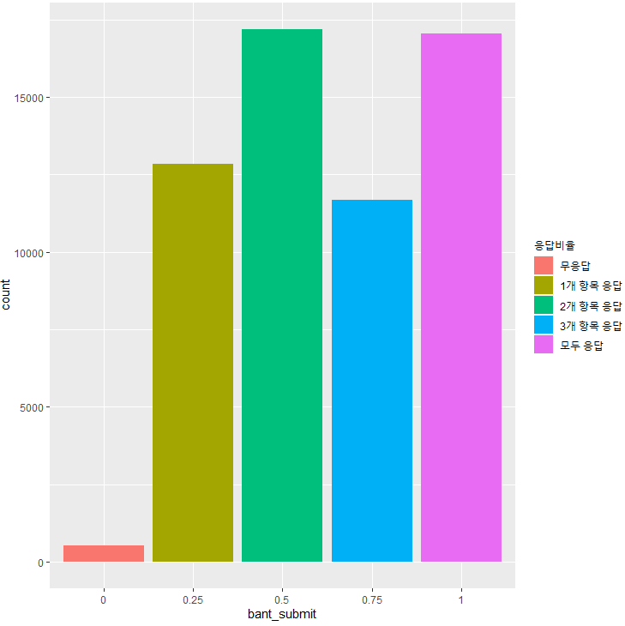
is_converted
bant_submit
customer_country
business_unit
com_reg_ver_win_rate
customer_idx
customer_type
enterprise
historical_existing_cnt
id_strategic_ver
it_strategic_ver
idit_strategic_ver
customer_job
lead_desc_length
inquiry_type
product_category
product_subcategory
product_modelname
customer_counry.1
customer_position
expected_timeline
ver_cus
ver_pro
ver_win_rate_x
ver_win_ratio_per_bu
business_area
business_subarea
lead_owner
bant_submit
LG 홈페이지 가입 시 응답한 질문의 수를 의미하는 변수.
응답의 경우의 수는 ‘무응답’, ‘1개 응답‘, ‘2개 응답‘, ‘3개 응답’, ‘모두 응답＇으로 총 5 개의 범주를 갖는다.
비율을 값으로 갖지만 범주가 존재하기에 category 데이터로 다룰 수 있다.
응답한 항목이 많을수록 더 적극적인 고객으로 볼 수 있으며 영업전환가능성이 높을 수 있다.
Cramer V로 상관관계를 분석하였을 때 유의미하지는 않다.

Slide 3
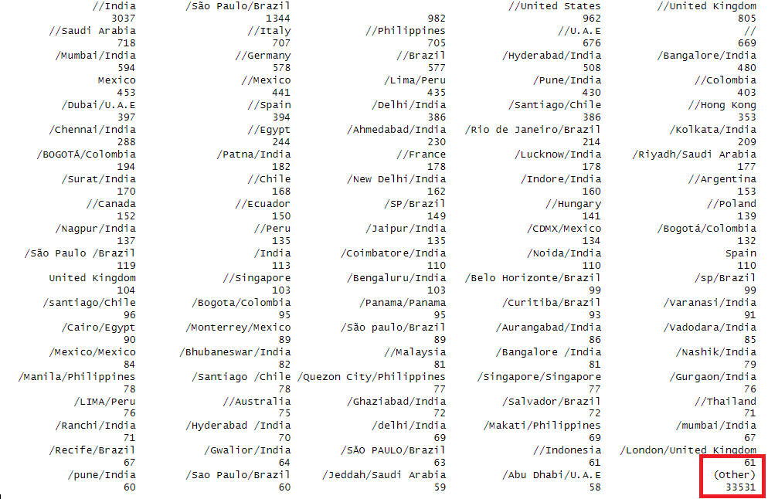
is_converted
bant_submit
customer_country
business_unit
com_reg_ver_win_rate
customer_idx
customer_type
enterprise
historical_existing_cnt
id_strategic_ver
it_strategic_ver
idit_strategic_ver
customer_job
lead_desc_length
inquiry_type
product_category
product_subcategory
product_modelname
customer_counry.1
customer_position
expected_timeline
ver_cus
ver_pro
ver_win_rate_x
ver_win_ratio_per_bu
business_area
business_subarea
lead_owner
customer_country
고객들의 국가 데이터
일반적으로 ‘구체적인 지역 / 국가명’으로 구성되어 있다.
국가 단위로 데이터를 추출할 것인지, 필요에 따라 대도시까지는 포함할 것인지 고려할 필요가 있다.
우선적으로 해야할 일은 ‘/’을 통해 텍스트를 분리하는 것.

Slide 4
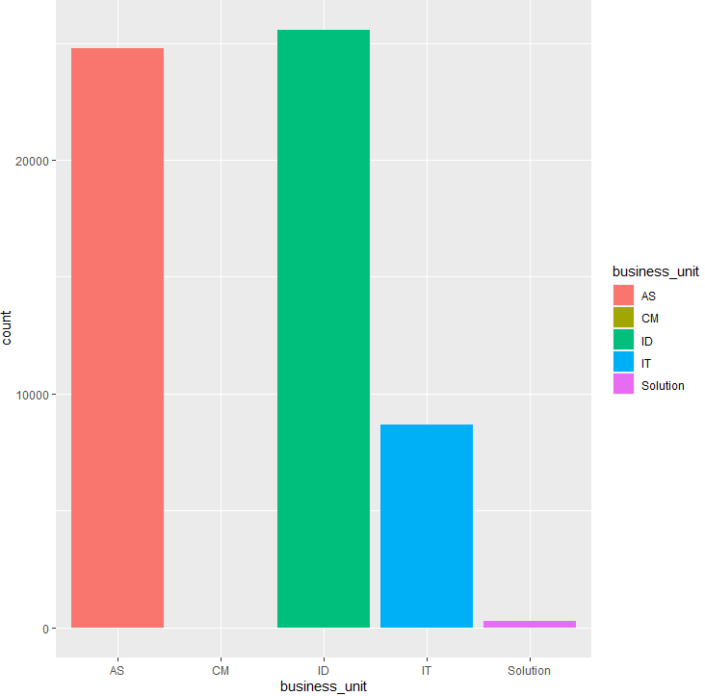
is_converted
bant_submit
customer_country
business_unit
com_reg_ver_win_rate
customer_idx
customer_type
enterprise
historical_existing_cnt
id_strategic_ver
it_strategic_ver
idit_strategic_ver
customer_job
lead_desc_length
inquiry_type
product_category
product_subcategory
product_modelname
customer_counry.1
customer_position
expected_timeline
ver_cus
ver_pro
ver_win_rate_x
ver_win_ratio_per_bu
business_area
business_subarea
lead_owner
business_unit
고객이 요청한 업무 유형이다. 자세한 설명은 알 수 업지만 Solution의 빈도가 현저하게 낮다.
Target 변수의 True비율도 현저하게 낮기 때문에 solution과의 연관성을 살펴보는 것 또한 의미가 있을 수 잇다.

Slide 5
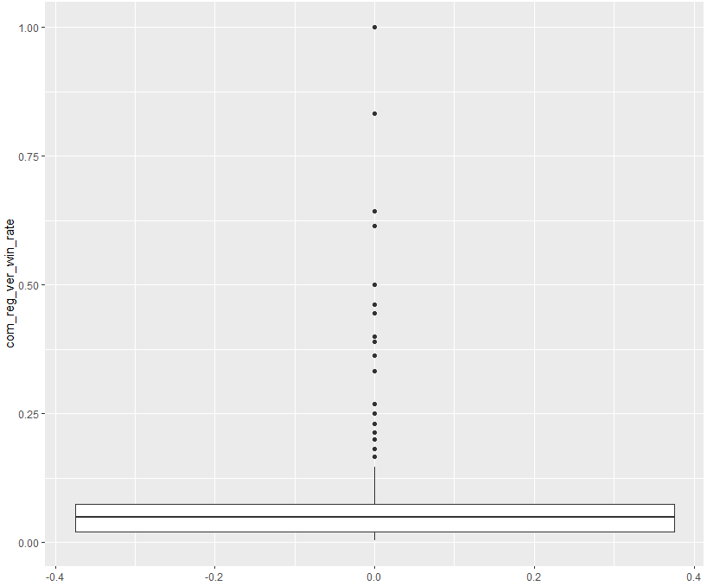
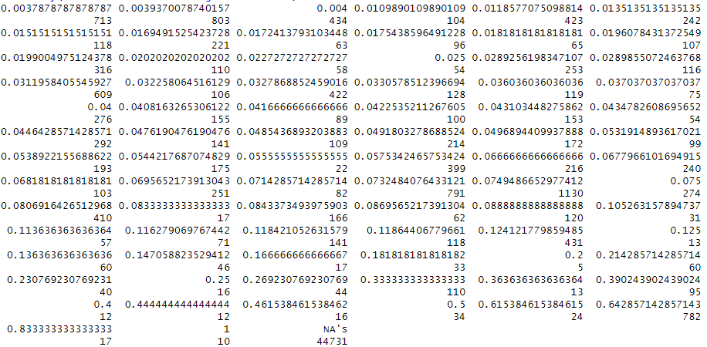
is_converted
bant_submit
customer_country
business_unit
com_reg_ver_win_rate
customer_idx
customer_type
enterprise
historical_existing_cnt
id_strategic_ver
it_strategic_ver
idit_strategic_ver
customer_job
lead_desc_length
inquiry_type
product_category
product_subcategory
product_modelname
customer_counry.1
customer_position
expected_timeline
ver_cus
ver_pro
ver_win_rate_x
ver_win_ratio_per_bu
business_area
business_subarea
lead_owner
com_reg_ver_win_rate
business_area (vertical) – business unit – region 으로 분류된 기준 별 영업 전환율이다.
분류가 되어 있기에 범주로 처리할 수 있다.
일반적으로 영업 전환율은 낮다.
vertical – business unit – region
com_reg_ver_win_rate은
vertical level 1(사업 분야)
+ business_unit (요청 상품 대응 사업 부서)
+ region (사업 지방(국가-지방))
을 이용한 비율.

Slide 6
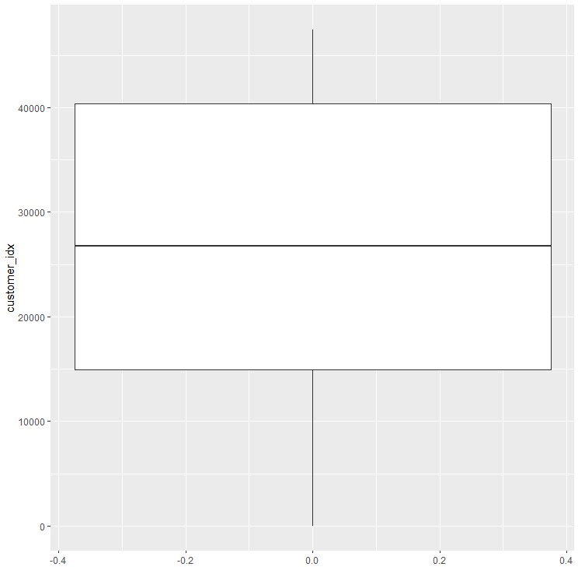
is_converted
bant_submit
customer_country
business_unit
com_reg_ver_win_rate
customer_idx
customer_type
enterprise
historical_existing_cnt
id_strategic_ver
it_strategic_ver
idit_strategic_ver
customer_job
lead_desc_length
inquiry_type
product_category
product_subcategory
product_modelname
customer_counry.1
customer_position
expected_timeline
ver_cus
ver_pro
ver_win_rate_x
ver_win_ratio_per_bu
business_area
business_subarea
lead_owner
customer_idx
고객들을 식별하기 위한 id이다. 전체 sample 수와 다른 것으로 보아 일부 중복이 있다.

Slide 7
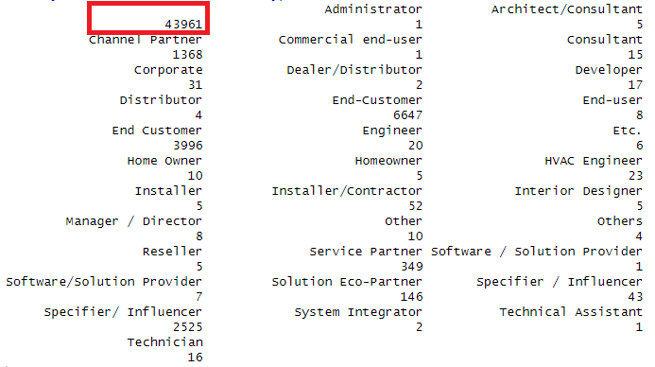
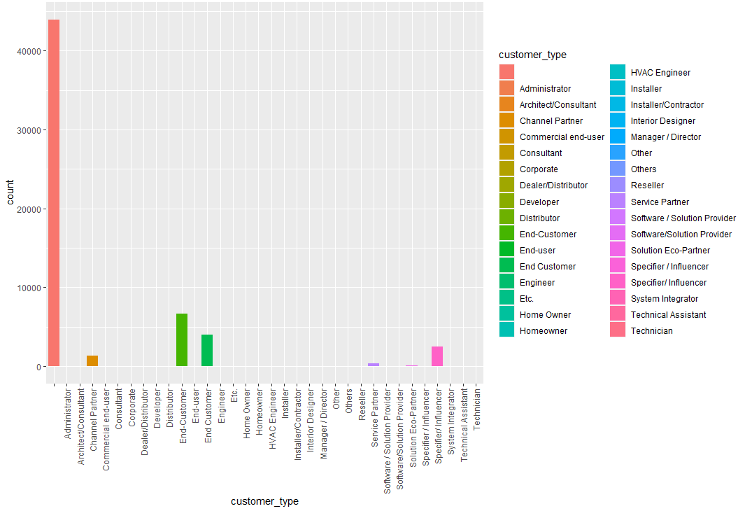
is_converted
bant_submit
customer_country
business_unit
com_reg_ver_win_rate
customer_idx
customer_type
enterprise
historical_existing_cnt
id_strategic_ver
it_strategic_ver
idit_strategic_ver
customer_job
lead_desc_length
inquiry_type
product_category
product_subcategory
product_modelname
customer_counry.1
customer_position
expected_timeline
ver_cus
ver_pro
ver_win_rate_x
ver_win_ratio_per_bu
business_area
business_subarea
lead_owner
customer_type
고객 유형을 의미한다.
공백이 43961개로 너무 크다.
Unique한 범주가 너무 많다.
전체적으로 학습에 사용하기에는 무리가 있어 보여 전처리에 주의를 기울여야 할 것이라 생각한다.

Slide 8


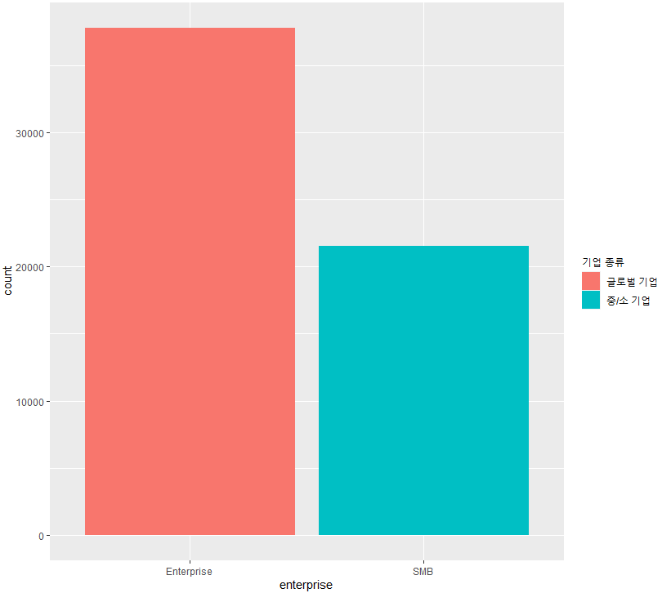
is_converted
bant_submit
customer_country
business_unit
com_reg_ver_win_rate
customer_idx
customer_type
enterprise
historical_existing_cnt
id_strategic_ver
it_strategic_ver
idit_strategic_ver
customer_job
lead_desc_length
inquiry_type
product_category
product_subcategory
product_modelname
customer_counry.1
customer_position
expected_timeline
ver_cus
ver_pro
ver_win_rate_x
ver_win_ratio_per_bu
business_area
business_subarea
lead_owner
enterprise
고객의 회사가 글로벌 기업(Enterprise)인지 혹은 중∙소규모 기업(SMB)인지를 의미한다.
결측치가 없다는 특징이 있다.
글로벌 기업이 중/소규모 기업보다 더 많다는 정보를 얻을 수 있다.
Target 변수와의 개별 상관계수는 0.12로 매우 낮은 수준.

Slide 9
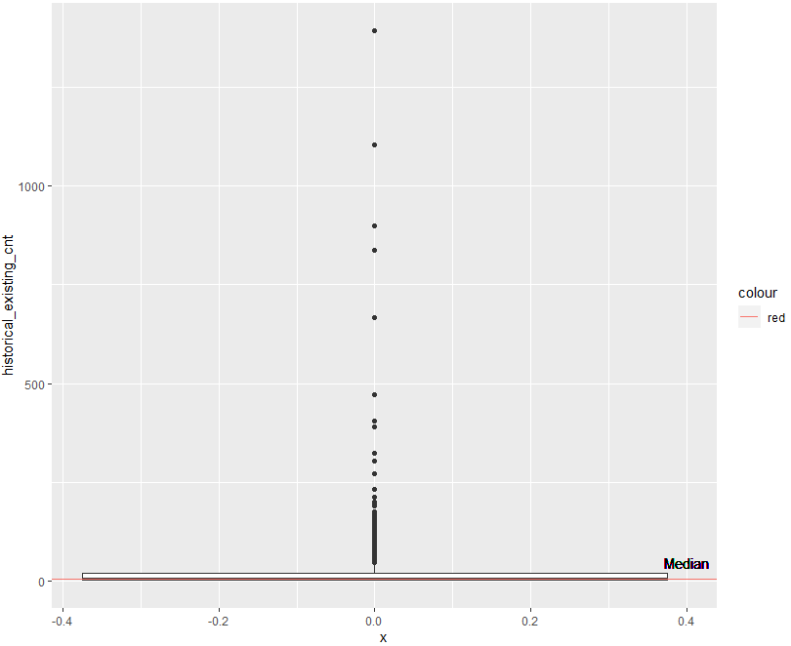
is_converted
bant_submit
customer_country
business_unit
com_reg_ver_win_rate
customer_idx
customer_type
enterprise
historical_existing_cnt
id_strategic_ver
it_strategic_ver
idit_strategic_ver
customer_job
lead_desc_length
inquiry_type
product_category
product_subcategory
product_modelname
customer_counry.1
customer_position
expected_timeline
ver_cus
ver_pro
ver_win_rate_x
ver_win_ratio_per_bu
business_area
business_subarea
lead_owner
historical_existing_cnt
이전에 영업 전환된 횟수를 의미한다.
1000건이 넘는 경우는 1000번이나 영업전환이 되었다는 것인데 noise일 가능성을 염두해야 한다.
Median은 4로 분포를 통해 조심히 접근해 볼 필요가 있다.

Slide 10


is_converted
bant_submit
customer_country
business_unit
com_reg_ver_win_rate
customer_idx
customer_type
enterprise
historical_existing_cnt
id_strategic_ver
it_strategic_ver
idit_strategic_ver
customer_job
lead_desc_length
inquiry_type
product_category
product_subcategory
product_modelname
customer_counry.1
customer_position
expected_timeline
ver_cus
ver_pro
ver_win_rate_x
ver_win_ratio_per_bu
business_area
business_subarea
lead_owner
id_strategic_ver / it_strategic_ver / idit_strategic_ver
id_strategic_ver
후에 나오는 ver_cus 가중치 칼럼을 확인하면 1과 0으로 구성된 것을 알 수 있다.
아마 동일한 방법으로 가중치를 부여 했다면 Na 값은 0이 아닐까 생각
it_strategic_ver
idit_strategic_ver

Slide 11
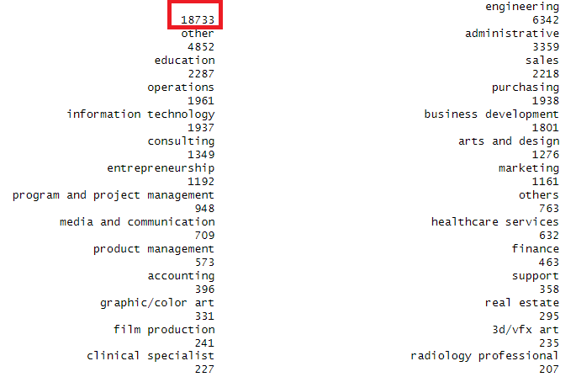
is_converted
bant_submit
customer_country
business_unit
com_reg_ver_win_rate
customer_idx
customer_type
enterprise
historical_existing_cnt
id_strategic_ver
it_strategic_ver
idit_strategic_ver
customer_job
lead_desc_length
inquiry_type
product_category
product_subcategory
product_modelname
customer_counry.1
customer_position
expected_timeline
ver_cus
ver_pro
ver_win_rate_x
ver_win_ratio_per_bu
business_area
business_subarea
lead_owner
customer_job
고객들의 직업을 나탄낸다.
공백값이 어느 정도 있다.
‘other’와 ‘others’ 등 모호한 범주가 존재 이를 별도로 매핑하는 등의 처리가 필요하다.
세부 분류된 업종이 있는 것으로 보이며 이 또한 매핑이 필요할 수 있음을 주의해야 한다.

Slide 12

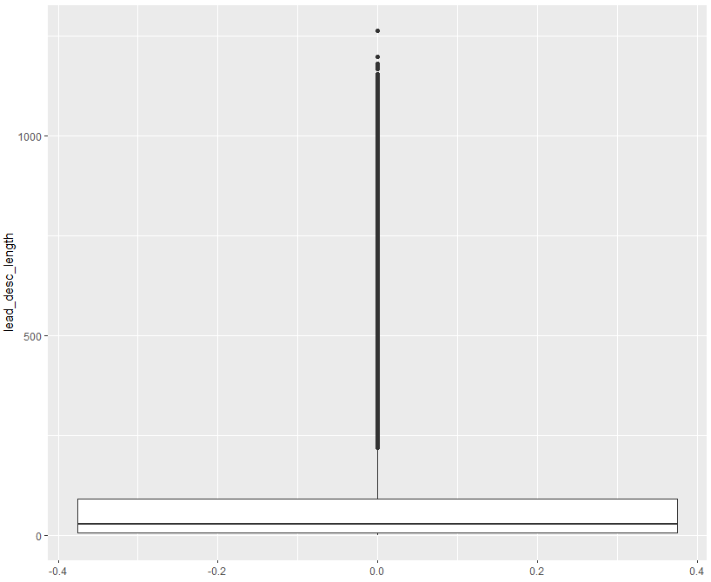
is_converted
bant_submit
customer_country
business_unit
com_reg_ver_win_rate
customer_idx
customer_type
enterprise
historical_existing_cnt
id_strategic_ver
it_strategic_ver
idit_strategic_ver
customer_job
lead_desc_length
inquiry_type
product_category
product_subcategory
product_modelname
customer_counry.1
customer_position
expected_timeline
ver_cus
ver_pro
ver_win_rate_x
ver_win_ratio_per_bu
business_area
business_subarea
lead_owner
lead_desc_length
고객들의 리뷰와 같은 평가인데 텍스트 데이터는 주어지지 않았다.
텍스트의 길이가 길다면 적극적인 고객으로 해석하고 영업전환 가능성이 높을 수 있다고 추론할 수 있다. 따라서 문장의 길이와의 관계를 살펴볼 필요가 있다.
Cremer‘s V 상관계수는 0.24이다.

Slide 13
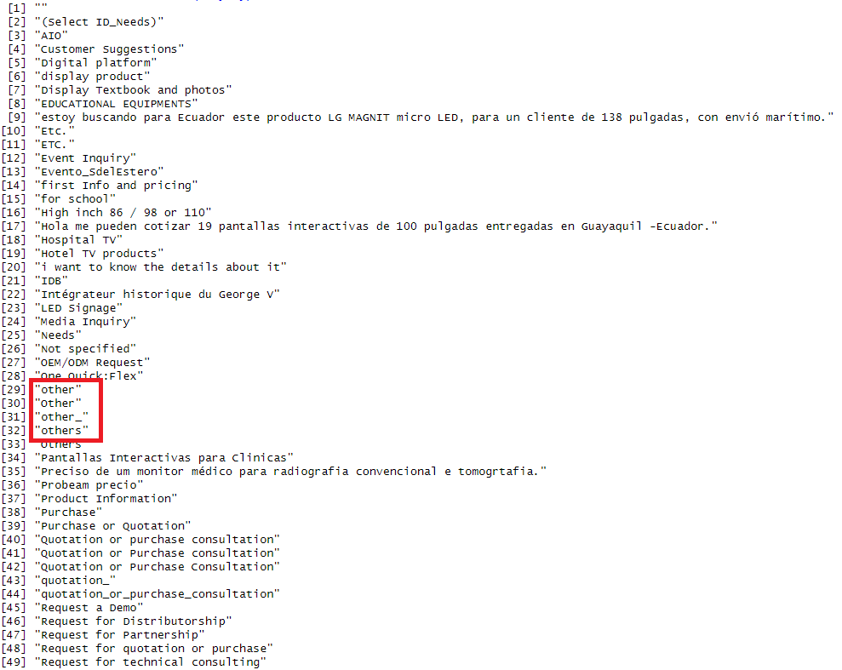
is_converted
bant_submit
customer_country
business_unit
com_reg_ver_win_rate
customer_idx
customer_type
enterprise
historical_existing_cnt
id_strategic_ver
it_strategic_ver
idit_strategic_ver
customer_job
lead_desc_length
inquiry_type
product_category
product_subcategory
product_modelname
customer_counry.1
customer_position
expected_timeline
ver_cus
ver_pro
ver_win_rate_x
ver_win_ratio_per_bu
business_area
business_subarea
lead_owner
inquiry_type
고객들의 문의 유형일 것이라 생각된다.
대∙소문자와 공백 등으로 의미 없는 범주가 많다. 이를 처리할 방법을 생각해 볼 필요가 있다.

Slide 14
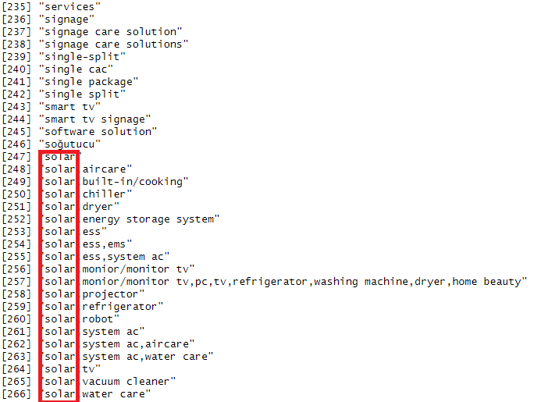
is_converted
bant_submit
customer_country
business_unit
com_reg_ver_win_rate
customer_idx
customer_type
enterprise
historical_existing_cnt
id_strategic_ver
it_strategic_ver
idit_strategic_ver
customer_job
lead_desc_length
inquiry_type
product_category
product_subcategory
product_modelname
customer_counry.1
customer_position
expected_timeline
ver_cus
ver_pro
ver_win_rate_x
ver_win_ratio_per_bu
business_area
business_subarea
lead_owner
product category
문의 제품의 유형이다.
이 경우에도 많은 범주가 존재하는데 ‘solar’와 같은 부분을 보면 제품별로 공통 분모가 존재할 수 있음을 추론할 수 있다. 경우에 따라서는 그룹화도 가능할 것이라 생각한다.

Slide 15
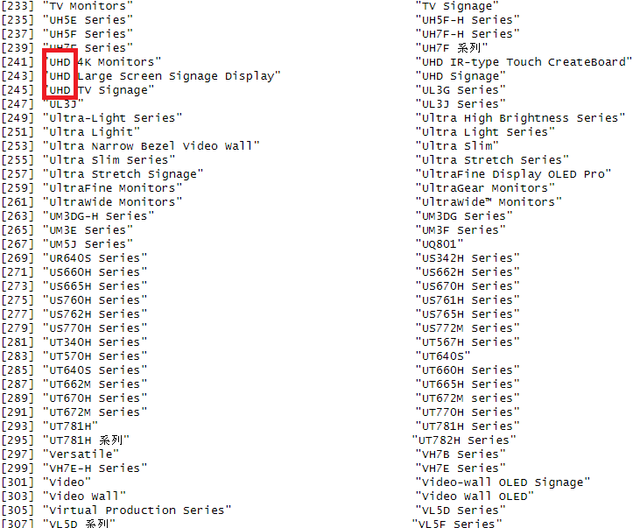
is_converted
bant_submit
customer_country
business_unit
com_reg_ver_win_rate
customer_idx
customer_type
enterprise
historical_existing_cnt
id_strategic_ver
it_strategic_ver
idit_strategic_ver
customer_job
lead_desc_length
inquiry_type
product_category
product_subcategory
product_modelname
customer_counry.1
customer_position
expected_timeline
ver_cus
ver_pro
ver_win_rate_x
ver_win_ratio_per_bu
business_area
business_subarea
lead_owner
product_subcategory
제품별 subcategory 데이터이다.
331 개의 범주를 갖는다
product category와 유사한 상황이며 따라서 동일하게 처리 방법을 생각해 보아야 한다.
전체 59299 데이터 중 331개의 범주는 괜찮은가?

Slide 16
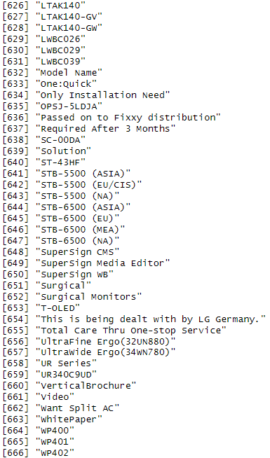
is_converted
bant_submit
customer_country
business_unit
com_reg_ver_win_rate
customer_idx
customer_type
enterprise
historical_existing_cnt
id_strategic_ver
it_strategic_ver
idit_strategic_ver
customer_job
lead_desc_length
inquiry_type
product_category
product_subcategory
product_modelname
customer_counry.1
customer_position
expected_timeline
ver_cus
ver_pro
ver_win_rate_x
ver_win_ratio_per_bu
business_area
business_subarea
lead_owner
product_modelname
666 개의 model name
product_category - product_subcategory – product_modelname 세 개의 칼럼은 관계가 있을 것이라는 생각이 든다. 특정한 처리가 필요할수도?

Slide 17
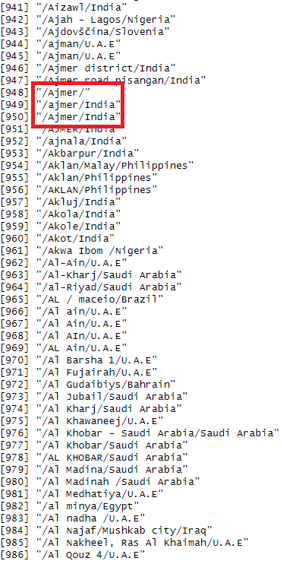
is_converted
bant_submit
customer_country
business_unit
com_reg_ver_win_rate
customer_idx
customer_type
enterprise
historical_existing_cnt
id_strategic_ver
it_strategic_ver
idit_strategic_ver
customer_job
lead_desc_length
inquiry_type
product_category
product_subcategory
product_modelname
customer_counry.1
customer_position
expected_timeline
ver_cus
ver_pro
ver_win_rate_x
ver_win_ratio_per_bu
business_area
business_subarea
lead_owner
customer_country.1
customer_country가 고객의 국적을 의미한다.
이번 주제는 B2B 고객을 대상으로하기에 customer_country보다 customer_counry.1만을 이용하는 게 더 괜찮지 않을까 가능성.
문제는 데이터 자체에 오타와 누락된 값으로 인해 불필요하게 범주의 수가 증가하였다. 이부분을 처리해 주어야 할 듯하다.
Customer_countr와 둘 중하나만 사용하는 방향으로 진행하는 것이 좋을 듯하다.

Slide 18
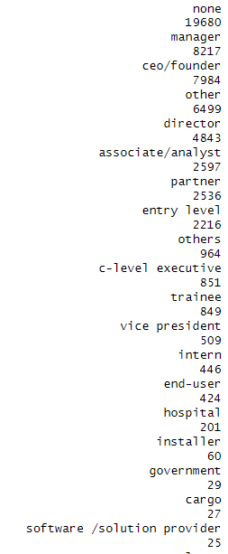

is_converted
bant_submit
customer_country
business_unit
com_reg_ver_win_rate
customer_idx
customer_type
enterprise
historical_existing_cnt
id_strategic_ver
it_strategic_ver
idit_strategic_ver
customer_job
lead_desc_length
inquiry_type
product_category
product_subcategory
product_modelname
customer_counry.1
customer_position
expected_timeline
ver_cus
ver_pro
ver_win_rate_x
ver_win_ratio_per_bu
business_area
business_subarea
lead_owner
customer_position
고객의 직책을 의미한다.
총 117개의 범주가 존재한다.
직책(position)은 B2B 거래에 있어서 의사결정권과 관련하여 중요한 정보를 제공한다.
결측값이 상당히 많다.
아무런 처리를 하지 않는 경우 Cramer’s V는 0.24이다.

Slide 19
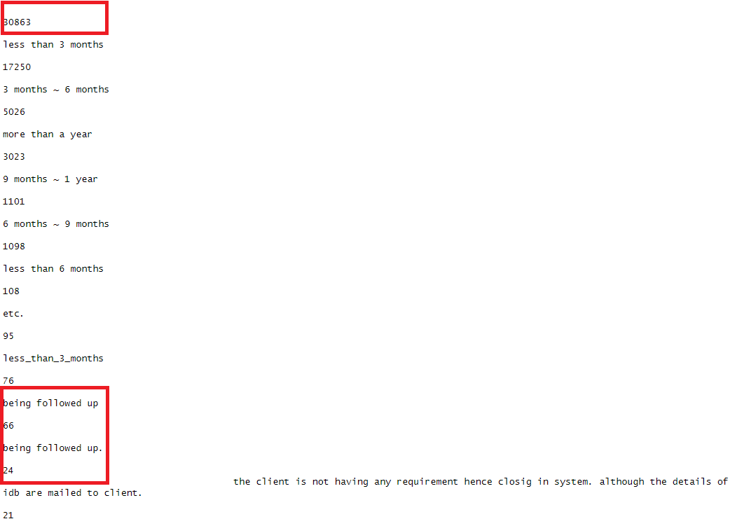
is_converted
bant_submit
customer_country
business_unit
com_reg_ver_win_rate
customer_idx
customer_type
enterprise
historical_existing_cnt
id_strategic_ver
it_strategic_ver
idit_strategic_ver
customer_job
lead_desc_length
inquiry_type
product_category
product_subcategory
product_modelname
customer_counry.1
customer_position
expected_timeline
ver_cus
ver_pro
ver_win_rate_x
ver_win_ratio_per_bu
business_area
business_subarea
lead_owner
expected_timeline
예상되는 서비스 소요 시간이다.
공백값 30863개 이다.
오타로 인한 무의미한 범주가 존재한다.
공백 값과 오타로 인한 문제를 우선적으로 해결할 필요가 있다.

Slide 20

is_converted
bant_submit
customer_country
business_unit
com_reg_ver_win_rate
customer_idx
customer_type
enterprise
historical_existing_cnt
id_strategic_ver
it_strategic_ver
idit_strategic_ver
customer_job
lead_desc_length
inquiry_type
product_category
product_subcategory
product_modelname
customer_counry.1
customer_position
expected_timeline
ver_cus
ver_pro
ver_win_rate_x
ver_win_ratio_per_bu
business_area
business_subarea
lead_owner
ver_cus / ver_pro
가중치를 의미하는 feature로 이번에는 결측치가 아니라 0으로 되어 있다.
결측치가 아닌 0으로 된 것을 기반으로 이전의 id, it, idit 칼럼 또한 결측치를 0으로 처리할 수 있을 가능성이 있다.

Slide 21
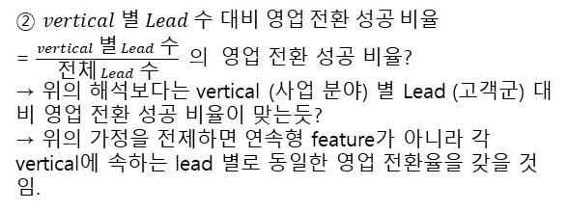

is_converted
bant_submit
customer_country
business_unit
com_reg_ver_win_rate
customer_idx
customer_type
enterprise
historical_existing_cnt
id_strategic_ver
it_strategic_ver
idit_strategic_ver
customer_job
lead_desc_length
inquiry_type
product_category
product_subcategory
product_modelname
customer_counry.1
customer_position
expected_timeline
ver_cus
ver_pro
ver_win_rate_x
ver_win_ratio_per_bu
business_area
business_subarea
lead_owner
ver_win_rate_x
$$\frac{vertical 수 비율 ∗vertical 별 Lead 수 대비 영업 전환 성공 비율}{100}$$
vertical은 business area
vertical별로 영업 전환율을 계산한다는 점은 LG가 business area 별로 데이터를 저장하고 업무를 진행하는 건가?
vertical에는 특정 사업 영역이라는 의미도 있다? → bard가 잘 설명해 주었다.
① $vertical 수$ 비율 = $\frac{신규 고객}{기존 고객}$
② $vertical 별 Lead 수 대비 영업 전환 성공 비율$
= $\frac{vertical 별 Lead 수}{전체 Lead 수} 의$ 영업 전환 성공 비율?
→ 위의 해석보다는 vertical (사업 분야) 별 Lead (고객군) 대비 영업 전환 성공 비율이 맞는듯?
→ 위의 가정을 전제하면 연속형 feature가 아니라 각 vertical에 속하는 lead 별로 동일한 영업 전환율을 갖을 것임.
실제로 factor로 type을 변경하고 확인하니 연속형 값이 아니라 범주화 되어 있음.
Vertical Marketing 이란? - https://www.investopedia.com/terms/v/verticalmarket.asp

Slide 22
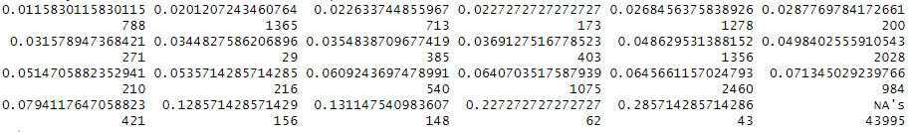
is_converted
bant_submit
customer_country
business_unit
com_reg_ver_win_rate
customer_idx
customer_type
enterprise
historical_existing_cnt
id_strategic_ver
it_strategic_ver
idit_strategic_ver
customer_job
lead_desc_length
inquiry_type
product_category
product_subcategory
product_modelname
customer_counry.1
customer_position
expected_timeline
ver_cus
ver_pro
ver_win_rate_x
ver_win_ratio_per_bu
business_area
business_subarea
lead_owner
ver_win_ratio_per_bu
이전 feature인 ver_win_rate_x가 Lead(고객군)별 vertical 영업 전환율이라면 현제 featur는 business_unit 별 영업 전환율을 의미한다.
→ 결국 vertical 에 속하는 business_unit 별로 영업 전환율을 계산한 것이기에 연속값이 아닌
범주형 데이터일 수 있다고 가정함.
→ 결과적으로 범주화 가능.

Slide 23
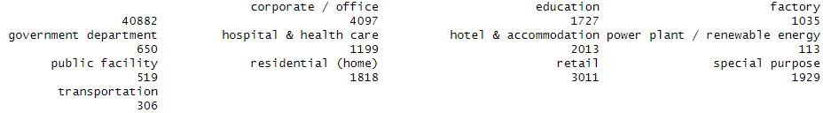
is_converted
bant_submit
customer_country
business_unit
com_reg_ver_win_rate
customer_idx
customer_type
enterprise
historical_existing_cnt
id_strategic_ver
it_strategic_ver
idit_strategic_ver
customer_job
lead_desc_length
inquiry_type
product_category
product_subcategory
product_modelname
customer_counry.1
customer_position
expected_timeline
ver_cus
ver_pro
ver_win_rate_x
ver_win_ratio_per_bu
business_area
business_subarea
lead_owner
business_area
해당 칼럼이 바로 Vertical로 불리는 칼럼
공백값이 40882 개 존재.
level이라는 단어를 사용한 것으로 보면 LG는 DB 내에서 Vertical을 가장 상위 계층으로 계층형 쿼리를 구축한 것? (데이터 마이닝에서는 큰 의미없이 데이터 구조가 어떤지 정도만 판단할 수 있을듯)
현제로서는 대충 사업 대상 영역 별로 segmentation 해둔 듯하다.
계층형 쿼리가 맞다면 가장 상위 계층의 level 이며 다른 칼럼들이 여기에 속해 있을 가능성이 있다.
공백값을 제외하면 빈도가 급격하게 낮은 범주는 없기에 양호한듯. 그래도 마이닝은 필요해 보임.

Slide 24
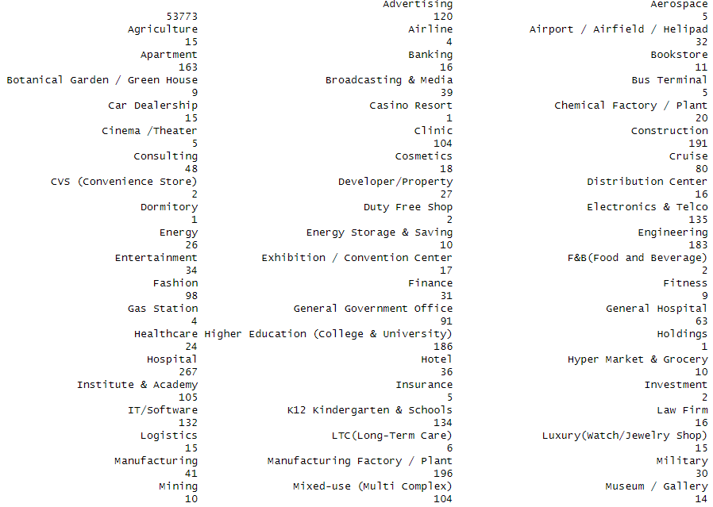
is_converted
bant_submit
customer_country
business_unit
com_reg_ver_win_rate
customer_idx
customer_type
enterprise
historical_existing_cnt
id_strategic_ver
it_strategic_ver
idit_strategic_ver
customer_job
lead_desc_length
inquiry_type
product_category
product_subcategory
product_modelname
customer_counry.1
customer_position
expected_timeline
ver_cus
ver_pro
ver_win_rate_x
ver_win_ratio_per_bu
business_area
business_subarea
lead_owner
business_subarea
세부 사업 영역으로 들어오면 공백값이 53773으로 늘어남 아마도 사업 영역은 있지만 세부 사업 영역은 없는 데이터가 있는 듯함.
이미 사업 영역이 나쁘지 않게 존재하는데 너무 많은 범주를 갖는 feature가 필요한가?

Slide 25
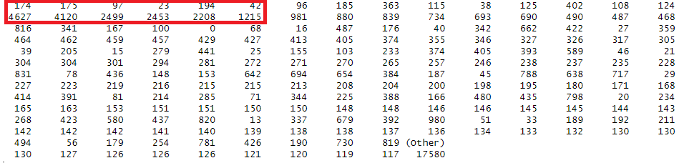

is_converted
bant_submit
customer_country
business_unit
com_reg_ver_win_rate
customer_idx
customer_type
enterprise
historical_existing_cnt
id_strategic_ver
it_strategic_ver
idit_strategic_ver
customer_job
lead_desc_length
inquiry_type
product_category
product_subcategory
product_modelname
customer_counry.1
customer_position
expected_timeline
ver_cus
ver_pro
ver_win_rate_x
ver_win_ratio_per_bu
business_area
business_subarea
lead_owner
lead_owner
담당자 이름을 고유 숫자로 표현한 변수이다.
동일한 번호를 갖는다면 동일한 이름인 것인지 생각해 볼 필요가 있다.
담당자의 이름이 영업전환과 관련이 있는지 생각해볼 필요가 있다.
이유는 모르겠으나 Cramer’s V 상관계수가 약 0.62 높게 나타난다.

